Slide 1
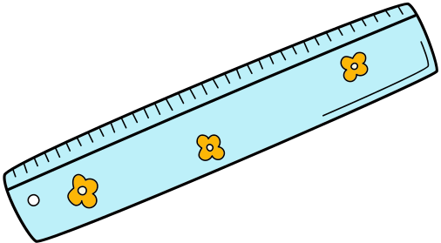

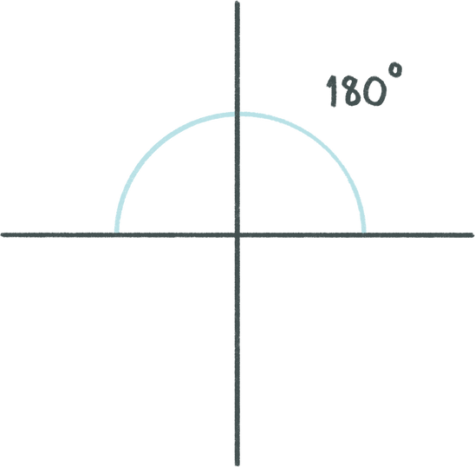
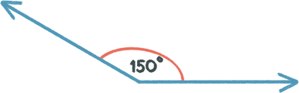
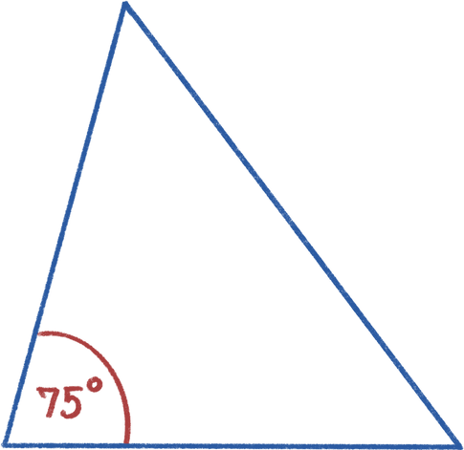
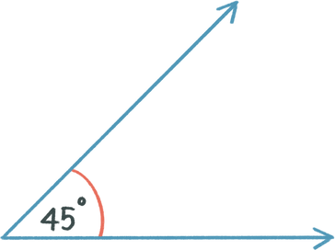
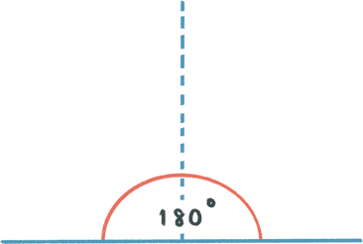
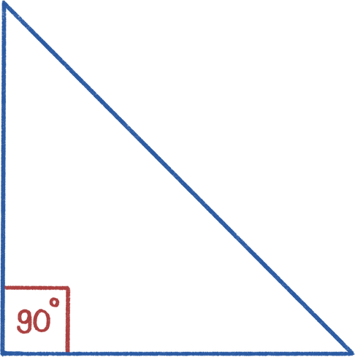
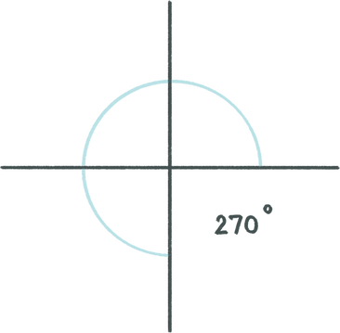
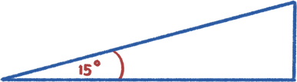
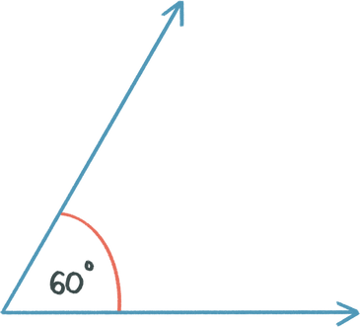
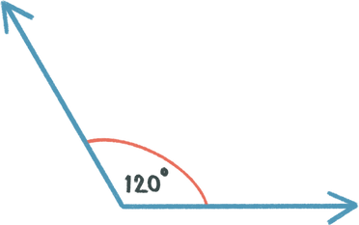
ГЕОМЕТРИЯ БҰРЫШТАРЫ
Бұрыштарды олардың атына сәйкестендіру үшін сызық сызыңыз:
ДОҒАЛ
СҮЙІР
ТІК
ТОЛЫҚ
ЖАЗЫҚ
ДҰРЫС

Slide 2
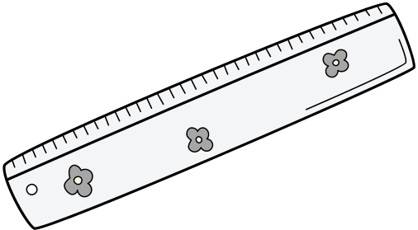
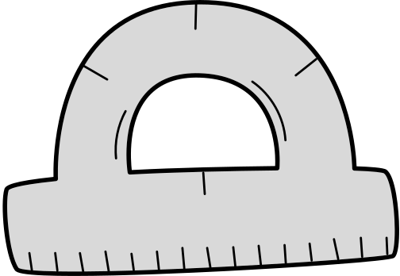
GEOMETRY ANGLES
Draw a line to match the angles to their name:
OBTUSE
ACUTE
STRAIGHT
FULL
REFLEX
RIGHT

